Slide 1

¿DE DONDE PROVIENE?
¿TIENE TRATAMIENTOS?
¿Cuáles son sus SINTOMAS?
¿Qué es el Cáncer?

Slide 2
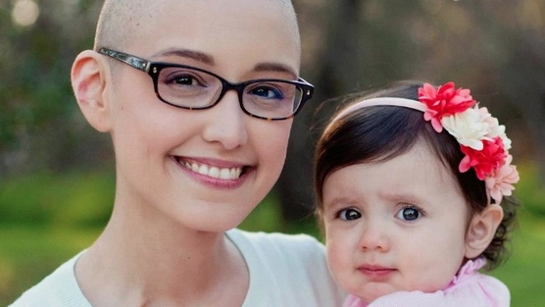
CANCER
Cáncer es el nombre que se da a un conjunto de enfermedades relacionadas. En todos los tipos de cáncer, algunas de las células del cuerpo empiezan a dividirse sin detenerse y se diseminan a los tejidos del derredor.

Slide 3
¿Qué causa el cáncer?
Exactamente no se sabe es una enfermedad que tiene muchos síntomas pero culpar el haber hecho algo y que se lo haya provocado, hasta allá no a entrado la ciencia.
¿Hay factores que me causen cáncer?
SÍ, algunos estudios han demostrado que ciertos factores, llamados FACTORES DE RIESGO pueden aumentar las posibilidades de que una persona padezca CANCER.

Slide 4
¿COMO PREVENIRME
DEL CANCER?
NO FUMAR
EVITAR LA OBESIDAD
REALIZAR ACTIVIDAD FISICA
AUMENTAR EL CONSUMO DE FRUTAS
LIMITAR EL CONSUMO DE GRASAS SATURADAS
ES RECOMENDABLE EL USO DEL ACEITE DE OLIVA
CONSUMIR 8 VASOS DIARIOS DE AGUA

Slide 5

-Moderar el consumo de alcohol
-Evitar la exposición excesiva al sol

Slide 6

AQUÍ UN VIDEO DE EXPLICACION

Slide 7
TRATAMIENTOS PARA LOS DIFERENTES TIPOS DE CANCER
Cirugía
La cirugía es el tipo más antiguo de terapia contra el cáncer.
Radioterapia
La radioterapia es el uso de rayos X u otras partículas con alta potencia para destruir las células cancerosas.
Quimioterapia
La quimioterapia es el uso de fármacos para destruir las células cancerosas.

Slide 8
Qué es el trasplante de células madre (trasplante de médula ósea)
El trasplante de células madre es un procedimiento que se recomienda con mayor frecuencia como opción de tratamiento para las personas con leucemia, mieloma múltiple y algunos tipos de linfoma. También puede usarse para tratar algunas enfermedades genéticas que involucran la sangre.

Slide 9
Cuidados paliativos
Los cuidados paliativos se centran en prevenir, controlar y aliviar los síntomas del cáncer y los efectos secundarios del tratamiento del cáncer.
ENTRE OTROS

Slide 10
Muchas gracias por su atención
John Sebastián
Betancur Osorno
¿Qué es el cáncer?
8b

